Slide 1

Bonjour!
Voici ton 9ème CLIC!
Ce CLIC te présente
les différentes parties de la célébration.
Lis une diapositive à la fois
et fais ce qui est demandé
avant d’aller plus loin…

Slide 2
Lis ce CLIC en ouvrant déjà
ton cœur à ce que tu vivras…

Slide 3
Rendre le monde plus beau
en donnant le meilleur de soi!
Célébration de la confirmation

Slide 4
En début de célébration,
il y aura un chant.
Pendant ce chant, nous amènerons des symboles du autour de l’autel de l’église.
Ce temps symbolique s’appelle une procession.

Slide 5
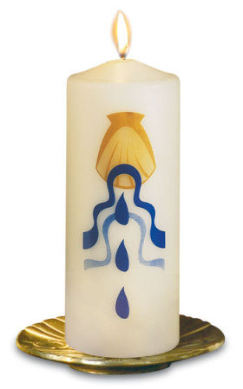

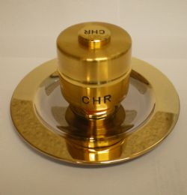

Voici les symboles de notre procession

Slide 6
La croix nous rappelle la vie de Jésus. Comme baptisés, nous sommes par contre invités à nous rappeler que Jésus est ressuscité.

Slide 7
Le cierge pascal allumé rappelle le mystère de Pâques. Jésus ressuscité nous dit: « Je suis avec vous tous les jours » et il nous offre sa lumière.
Le cierge est allumé lors des
Célébrations à l’église.

Slide 8
Le Père, le Fils et l’Esprit Saint nous sont révélés dans la Parole de Dieu. Tout ce qui est écrit dans la Bible peut nous mener à la connaissance et à la rencontre de Dieu.
Nous avons lu plusieurs
textes de la Parole de Dieu
pendant notre parcours.
Nous avons utilisé pour les comprendre
l’intelligence du cœur et de la foi.

Slide 9
Le Saint Chrême deviendra le signe de ton sacrement de confirmation. C’est une huile parfumée qui sera apposée sur ton front pour marquer, d’une manière définitive, ta confirmation.
Tu as déjà reçu une
première fois cette
huile parfumé lors
de ton baptême.
C’est le signe visible de l’Esprit!

Slide 10
L’ordinateur portable représente notre parcours de découverte de l’Esprit Saint et du sacrement de confirmation. Par la technologie, tu as fait des bouts de chemins à la maison.

Slide 11
Ce dimanche, au lieu de nous brancher sur le Net, nous nous brancherons sur Dieu. Il effectuera en nous comme un nouveau téléchargement de son Esprit Saint.
Avec l’Esprit, nous pourrons
réaliser la mission que Dieu
nous confie: rendre le monde
plus beau en donnant le meilleur de soi!

Slide 12
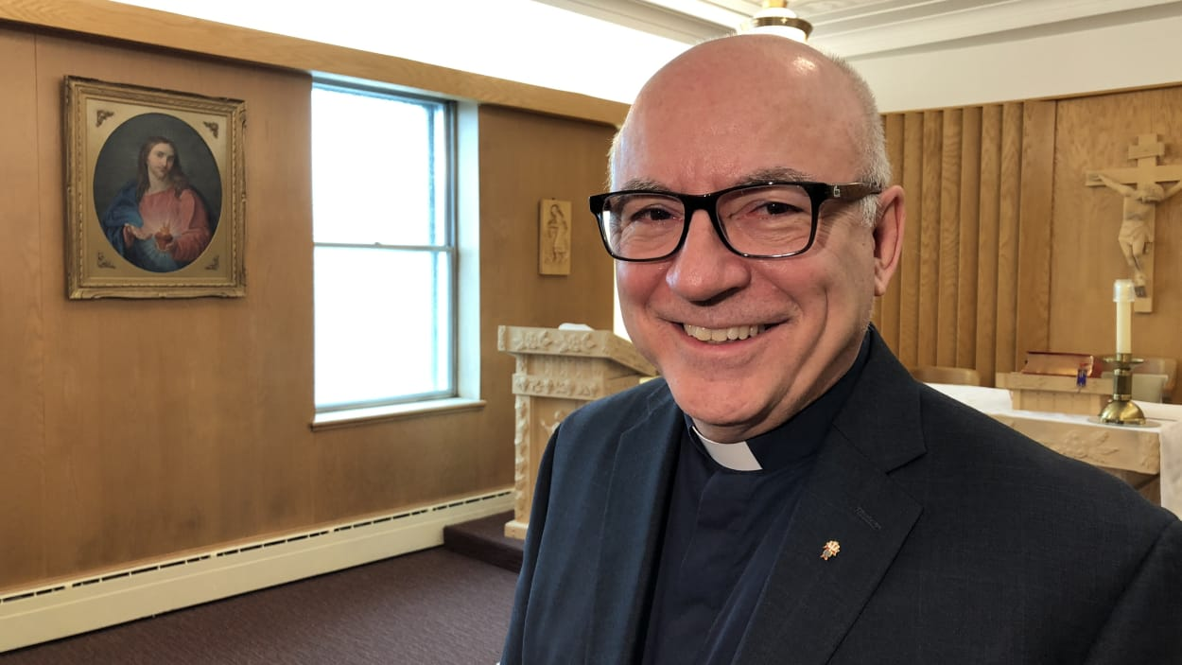

C’est l’évêque ou son représentant
qui te confirmera.
Monseigneur René Guay
Évêque du diocèse de Chicoutimi
PHOTO À VENIR
Abbé …………
Représentant de l’évêque du diocèse de Chicoutimi

Slide 13

Lorsque l’évêque ou son représentant
nous y invitera,
nous ferons notre signe de la croix.
au nom du Père
et du Fils
et du Saint Esprit.
Il récitera ensuite une prière à laquelle
nous répondrons de tout notre cœur:
AMEN

Slide 14

Après la prière d’ouverture
prononcée par l’évêque ou son représentant,
il y aura un diaporama
pour te présenter et pour présenter
les autres jeunes
qui vivront la confirmation avec toi.
Si je n’ai pas ta photo, tu peux
encore me l’envoyer. Si je n’ai pas
de photo, ce n’est pas grave…
Je te ferai lever debout
pour être présenté(e) à l’abbé Dumais.

Slide 15
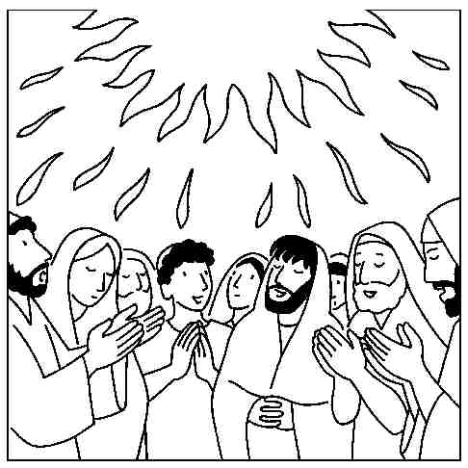
Pour disposer nos cœurs au sacrement de la confirmation, nous allons accueillir le récit de la Pentecôte.
Je t’invite à aller
le lire dans les
diapositives suivantes.

Slide 16
Lorsqu’arriva la fête de la Pentecôte,
ils étaient tous réunis.
Un bruit soudain se fit entendre dans le ciel,
comme une violente rafale de vent.
Le vent remplit toute la maison
où ils se trouvaient.

Slide 17
Ils virent comme un feu qui se divisait,
et sur chacun d’eux se posait
une des langues de ce feu.
Tous furent remplis de l’Esprit Saint
et ils se mirent à parler en d’autres langues
dans lesquelles l’Esprit
leur donnait de s’exprimer.

Slide 18

Au cours de la célébration
à chaque fois qu’il y aura un chant
tu es invité(e) à aller
à l’intérieur de toi
afin de prier Dieu de venir
à ta rencontre par son Esprit.

Slide 19

Au cours de la célébration,
on te posera des questions.
Tu seras invité(e)
à répondre à voix haute.

Slide 20
Un truc…
Un diaporama te permettra
de suivre pendant
la célébration.

Slide 21
Quand tu verras le dessin
ce sera le temps de dire
à haute voix ce qui est écrit.

Slide 22
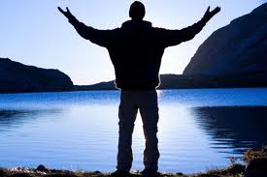

Slide 23
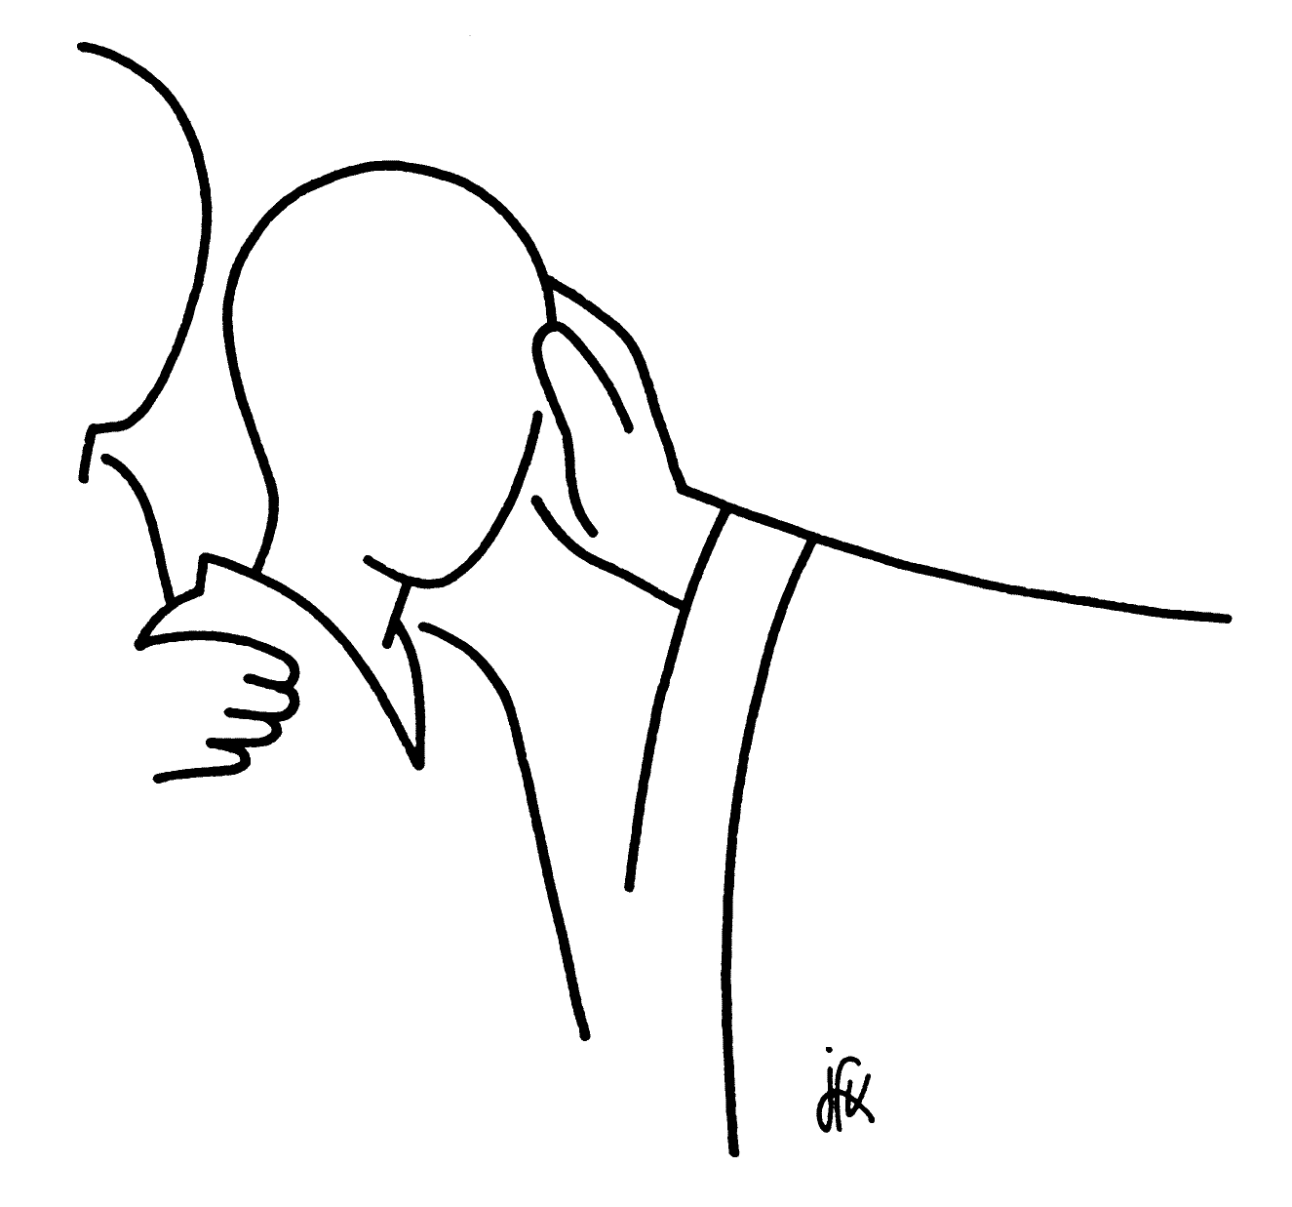
Tu recevras le signe de ta confirmation de cette façon

Slide 24
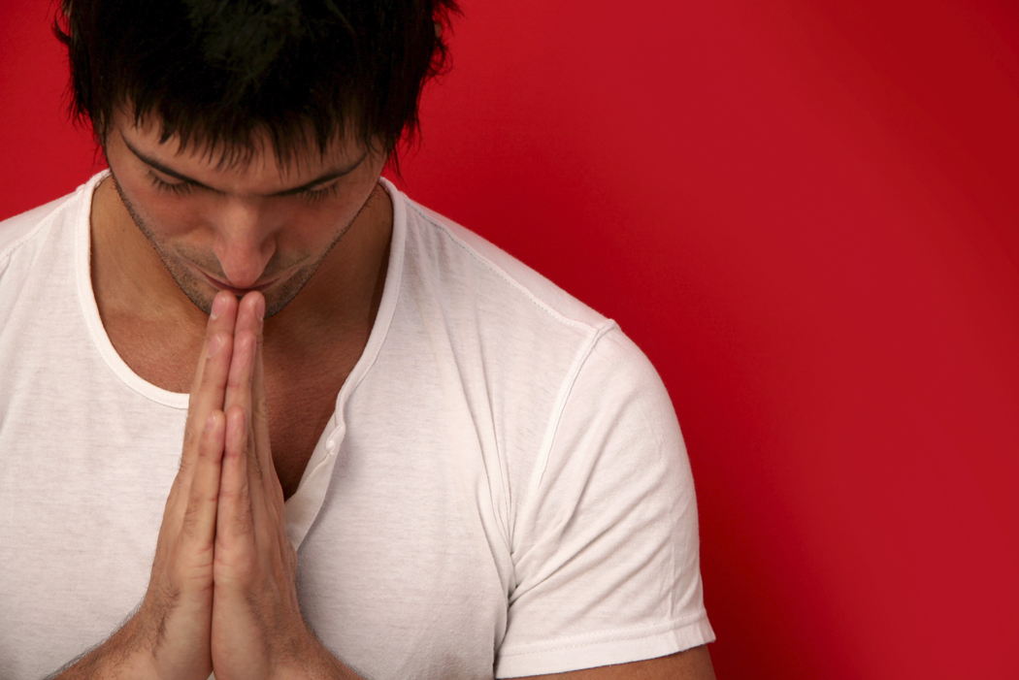
Vers la fin de la célébration,
nous prierons ensemble.
Nous réciterons le
Notre Père.

Slide 25
À la fin de la célébration
on te bénira.
Ta famille et tes invités
seront bénis eux aussi.

Slide 26
Avant de quitter,
tu es invité(e) à récupérer
un certificat qui laisse un souvenir de ta confirmation.

Slide 27
Voilà! Ton 9ème CLIC est complété!
J’ai hâte de célébrer ta confirmation!
Arrive au moins 20 minutes
Avant la célébration,
Une personne t’accueillera.
Un banc te sera réservé pour toi et
ton parrain ou ta marraine.
Ta famille ne sera pas avec toi.

Slide 28
Pour ce 9ème CLIC
Je te propose de demander à la personne qui t’a accompagné à la maison de remplir le questionnaire d’évaluation parent dans le document WORD et de me retourner le tout par courriel ou en personne lors de la pratique.

